Slide 3
Notes:
La prevalencia de hipertensión arterial es elevada en pacientes con enfermedad renal crónica, aumentando a medida que el filtrado glomerular disminuye.
Evidencias epidemiológicas ponen de manifiesto la relevancia de la hipertensión arterial en el inicio y la progresión del daño renal independientemente de otras variables, tales como la edad y la función renal basal.
El incremento de la presión intraglomerular, junto con la presencia de proteinuria, son elementos patogénicos directamente relacionados con la hipertensión arterial y la progresión del daño renal.
El control de la presión arterial disminuye el deterioro de la función renal, si bien los objetivos de control de la presión arterial deben estar adecuados a la presencia de proteinuria y comorbilidad vascular de los pacientes.

Slide 4
Notes:
El tratamiento de primera línea consiste en el bloqueo del sistema renina-angiotensina-aldosterona.
Otras familias farmacológicas son empleadas en función de la comorbilidad de los pacientes.

Slide 5
Notes:
El algoritmo de tratamiento de la enfermedad renal crónica en personas con DM2 de la redGDPS está basado en una estrategia integral. Este algoritmo ha sido elaborado por un equipo de profesionales, médicos de familia, pertenecientes a la redGDPS, tras una revisión de la literatura existente sobre el tema.
Como parte fundamental de la estrategia de tratamiento de la ERC en la DM2 se considera la dieta, el ejercicio y la educación terapéutica que siempre deben acompañar al tratamiento de las personas con diabetes mellitus.
También se sintetizan las estrategias de tratamiento de los distintos factores implicados en la progresión de la enfermedad renal y cardiovascular: glucemia, presión arterial, lípidos, tabaquismo, peso, ingesta de sal y proteínas …
Se exponen las recomendaciones de uso de los distintos grupos de fármacos antihiperglucemiantes que pueden ser utilizados según el filtrado glomerular estimado de las personas a tratar conforme a las fichas técnicas de los distintos fármacos consultadas en la página web de la Agencia Española de Medicamentos y Productos Sanitarios.

Slide 6
Notes:
La dislipidemia es un factor de progresión de la ERC, que, además, aumenta el riesgo de desarrollo de aterosclerosis y sus complicaciones. Su adecuado control contribuye a reducir la elevada morbimortalidad cardiovascular que presentan estos pacientes.
El tratamiento se debe basar en las medidas dietéticas y la administración de estatinas solas o en combinación con otros fármacos en personas con ERC estadios 3 a 5 y no en diálisis. En personas en diálisis que no presenten enfermedad cardiovascular aterosclerótica no se recomienda el inicio con estatinas.
Deben recomendarse modificaciones en el estilo de vida focalizadas en la pérdida de peso, la reducción de grasas saturadas y grasas trans, el incremento del consumo de ácidos grasos omega 3, fibra y estanoles vegetales/ingesta de esteroles y el aumento de la actividad física para mejorar el perfil lipídico y reducir el riesgo de desarrollar enfermedad cardiovascular aterosclerótica.

Slide 7
Notes:
Las evidencias sugieren que las medidas de aumento de la adiposidad (por ejemplo, el índice de masa corporal y la circunferencia de la cintura) se asocian de manera independiente con una disminución en la tasa de filtración glomerular.
La obesidad es un factor de progresión renal y debe considerarse como un objetivo a tratar para reducir el riesgo cardiovascular y el riesgo de progresión renal.
Paradójicamente, en los estadios más avanzados de la ERC se ha encontrado mayor supervivencia con un índice mayor de masa corporal. En estos estadios, la pérdida de peso puede contribuir a peores resultados, mientras que intervenciones nutricionales efectivas para aumentar el peso incluyendo la masa muscular podrían mejorar la longevidad. Cualquier pérdida de peso involuntaria justifica una investigación inmediata y el empleo de intervenciones dietéticas.
Se deben evitar dietas restrictivas en el caso de ERC avanzada a menos que esta pérdida sea necesaria por la realización de algunos procedimientos como trasplante renal, etc.

Slide 8
Notes:
El consumo de tabaco sigue siendo una de las principales causas de muerte en todo el mundo y un factor de riesgo conocido para el desarrollo de la ERC. Diversos estudios observacionales han resaltado los efectos nocivos del tabaco en la ECV.
Los profesionales sanitarios deben evaluar la presencia de tabaquismo y aconsejar a las personas con ERC que abandonen el hábito tabáquico, con la ayuda de fármacos no contraindicados si fuera necesario.

Slide 10
Notes:
El abordaje actual de las guías sobre nefroprotección en la ERC parte en primer lugar de las guías KDIGO de manejo de la ERC en la DM2.
El control glucémico se basa en insulina para DM1 y metformina para DM2 junto con inhibidores de SGLT-2. Inhibidores de SGLT-2 recomendados para pacientes con DM2 y ERC. RASi recomendado para pacientes con albuminuria e hipertensión. En general, la aspirina se debe usar de por vida para la prevención secundaria entre aquellos con ECV establecida y se puede considerar para la prevención primaria entre individuos de alto riesgo, con terapia antiplaquetaria dual, usada en pacientes después de un síndrome coronario agudo o una intervención coronaria percutánea.
Both the ADA and KDIGO emphasize use of individualized glycemic targets that take into consideration key patient characteristics that may modify risks and benefits of intensive glycemic control (Supplementary Table S1). Based on RCT data, KDIGO recommends an individualized HbA1c target of <6.5% to <8.0% for patients with diabetes and CKD, with targets in this range having been associated with improvements in survival, cardiovascular outcomes, and microvascular end points, as well as lower risk of CKD progression. The ADA recommends a starting HbA1c target of <7% to reduce microvascular complications in most non-pregnant adult patients with T1D and T2D without hypoglycemia risk, although with higher goals (i.e., <8%) acceptable for patients with limited life expectancy and in whom the harms of treatment may outweigh the benefits.

Slide 11
Notes:
En las directrices de las guías KDIGO para el manejo de la ERC de la DM2, además de las medidas de estilo de vida previamente, bloqueo del SRAA, estatinas y ezetimiba si se precisa para reducir el riesgo CV, … se incluye, tratamiento con metformina ajustada a la función renal e iSGLT2 a todos los pacientes.
Si no se consigue objetivo de HbA1c se podrá considerar arGLP-1 (financiados en nuestro país en pacientes con IMC > 30 kg/m²).
Si persiste albuminuria se deberá considerar un antagonista del receptor mineral corticoide selectivo (finerenona). Siempre complementando con otros hipoglucemiantes si se precisa para mejorar el control glucémico.

Slide 12
Notes:
Además, se considerarán algunas circunstancias para añadir nuevos fármacos hipoglucemiantes a los pautados como base en la ERC de la DM2.
En la imagen se observan las circunstancias que pueden favorecer o contraindicar el uso de algunos fármacos hipoglucemiantes a añadir en pacientes con ERC.

Slide 13
Notes:
Dada la importancia del control de la HTA en los pacientes con ERC y en pacientes con DM se recuerda las recomendaciones de las guías ADA para el abordaje del paciente con DM2 e HTA

Slide 15
Notes:
Las guías ADA también recomiendan el uso de iSGLT2 en pacientes con ERC como primera opción.

Slide 16
Notes:
Las guías ADA también recomiendan el uso de iSGLT2 en pacientes con ERC como primera opción.

Slide 17
Notes:
Al menos una vez al año, se debe evaluar la albúmina urinaria (p. ej., la proporción de albúmina a creatinina en orina puntual) y la tasa de filtración glomerular estimada en personas con diabetes tipo 1 con una duración de $5 años y en todas las personas con diabetes tipo 2, independientemente del tratamiento.
En las personas con nefropatía diabética establecida, la albúmina urinaria (p. ej., la proporción de albúmina a creatinina en orina puntual) y la tasa de filtración glomerular estimada deben controlarse de 1 a 4 veces al año, según el estadio de la enfermedad.

Slide 19
Notes:
Aquí se resumen las evidencias de nefroprotección

Slide 21
Notes:
En la era de la medicina moderna, los pacientes están expuestos a una variedad cada vez mayor de medicamentos. Desafortunadamente, algunos de estos agentes causan efectos adversos relacionados con la toxicidad sistémica, incluido el deterioro de la función renal.
Exposición cada vez más a mayor número de medicamentos, y potencial nefrotoxicidad.
Dado que recibe un porcentaje significativo del gasto cardíaco, el alto flujo sanguíneo que llega al riñón lo expone regularmente a fármacos y metabolitos de fármacos, que pueden ser potencialmente nefrotóxicos.
Además, los pacientes pueden presentar cambios de la función renal (especialmente deterioros transitorios) que pueden favorecer la nefrotoxicidad en algunos casos.

Slide 23
Notes:
Pazhayattil GS, Shirali AC. Drug-induced impairment of renal function. Int J Nephrol Renovasc Dis. 2014 Dec 12;7:457-68

Slide 24
Notes:
La inhibición de las prostaglandinas (PG) mediada por los AINE explica muchas de sus complicaciones renales. Las PG desempeñan un papel importante en el mantenimiento de la fisiología renal normal. La vasodilatación renal inducida por PG es fundamental para mantener una perfusión renal adecuada.
Este efecto se magnifica en pacientes hipovolémicos o que están usando concomitantemente inhibidores de la enzima convertidora de angiotensina.

Slide 25
Notes:
Fármaco actúa como hapteno reaccionando con componentes estructurales del túbulo e induciendo una respuesta inmune.

Slide 27
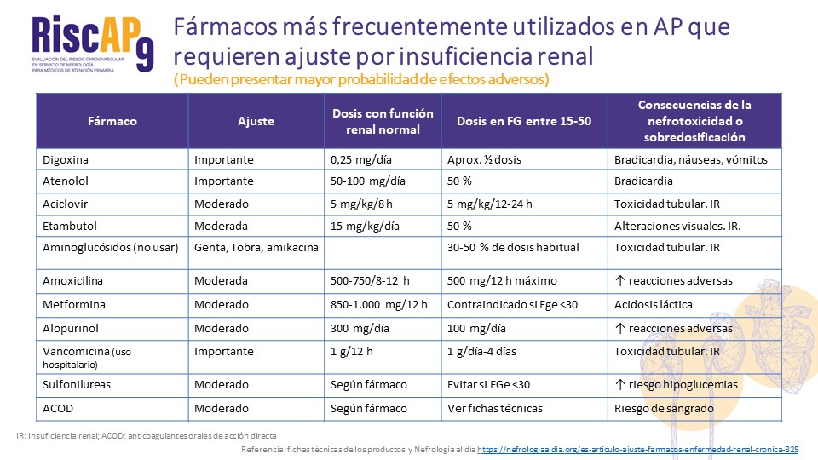
IR: insuficiencia renal; ACOD: anticoagulantes orales de acción directa
Notes:
En muchas ocasiones, el ajuste de los fármacos en pacientes con insuficiencia renal no produce nefrotoxicidad, pero sí producen aumento de los efectos secundarios.
Es muy importante conocer que hay otros muchos fármacos que pueden requerir ajuste en caso de filtrado glomerular reducido. Por ello, en pacientes con insuficiencia renal se deberá valorar la necesidad de ajuste por función renal consultando las fichas técnicas.

